Slide 1
O Cotidiano Mais Desafios dos Programas de Pós-graduação da Área Interdisciplinar
Rafael Santos
rafael.santos@inpe.br

Slide 2


Slide 3
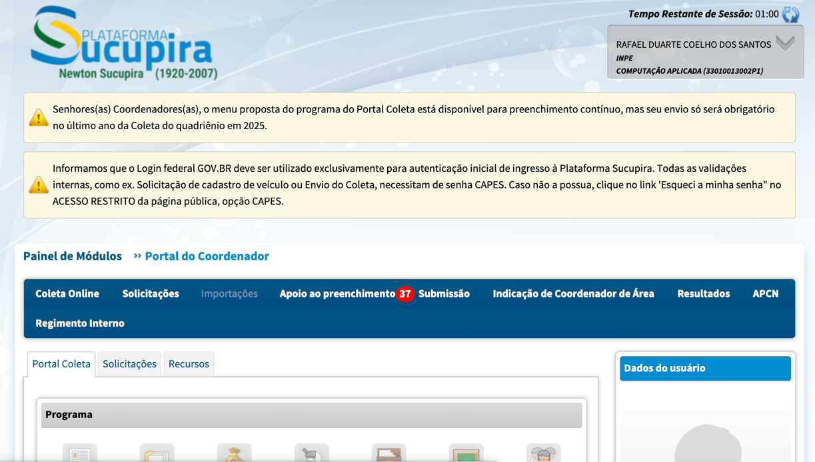


Slide 4
Dificuldades Percebidas e Experiências
Complexidade da coordenação: múltiplos papéis!
Complexidade da interdisciplinaridade.
“Estou fazendo certo?”
“Estou perdido/a!”

Slide 5

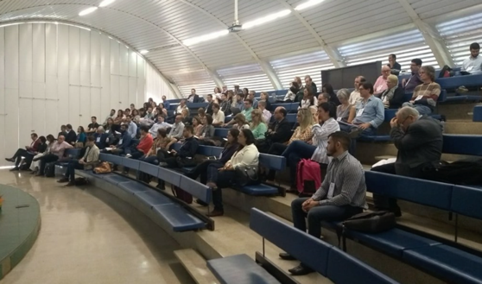
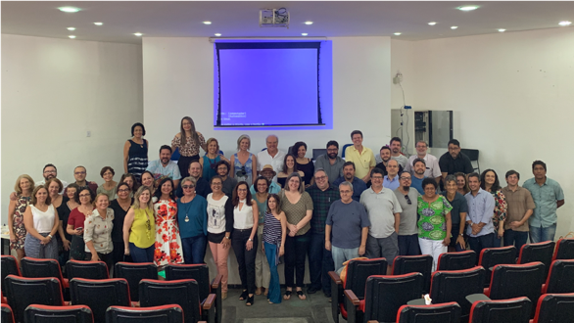
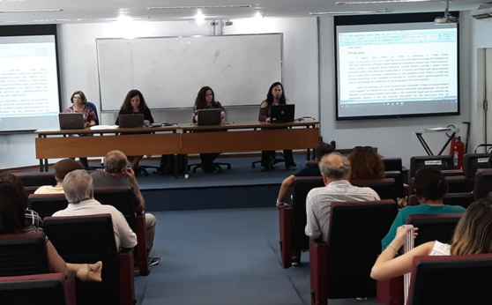

ForumPPGI: breve história

Slide 6
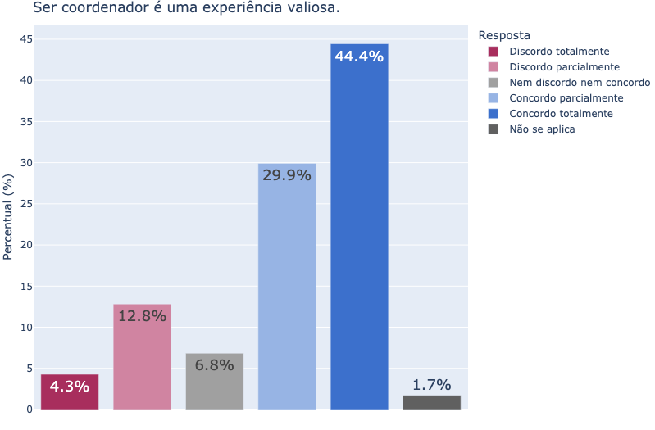
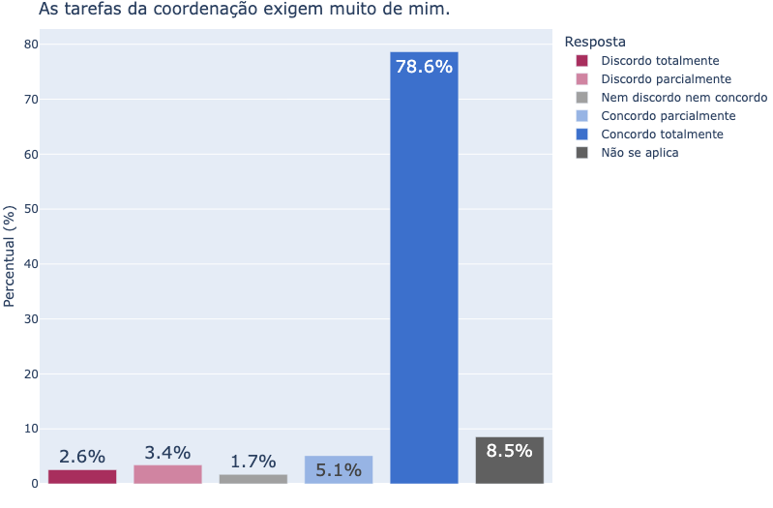
O Apagão da Coordenação
119 respostas do grupo do Whatsapp. Dados e relatório em https://rafaeldcsantos.github.io/FormularioForumPPGI2025/

Slide 7
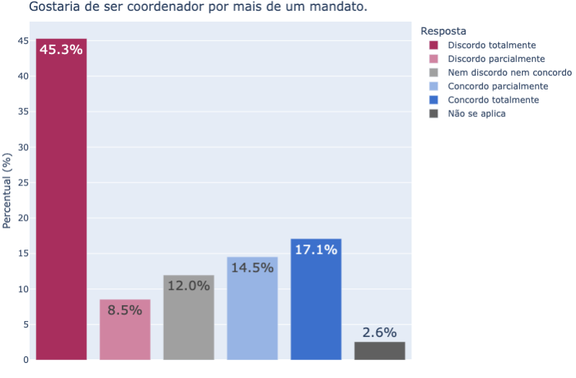
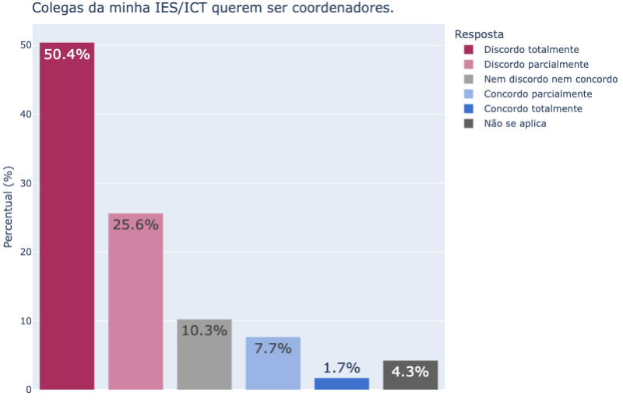
O Apagão da Coordenação

Slide 8
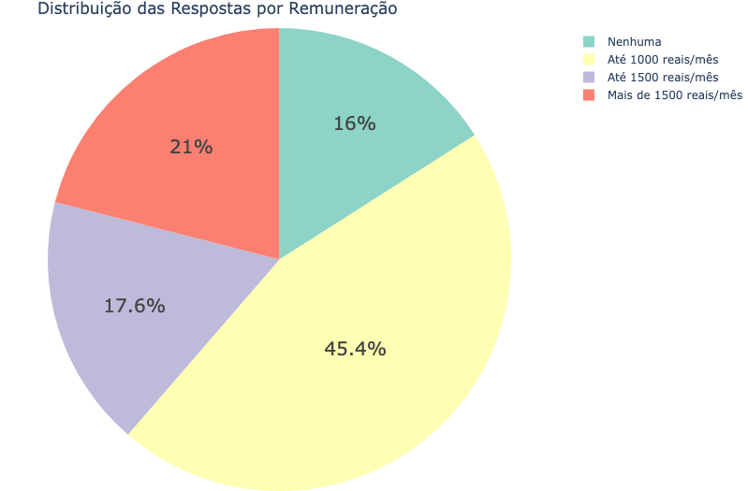
O Apagão da Coordenação

Slide 9
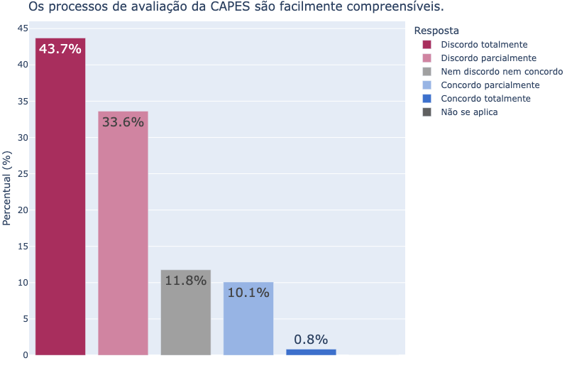
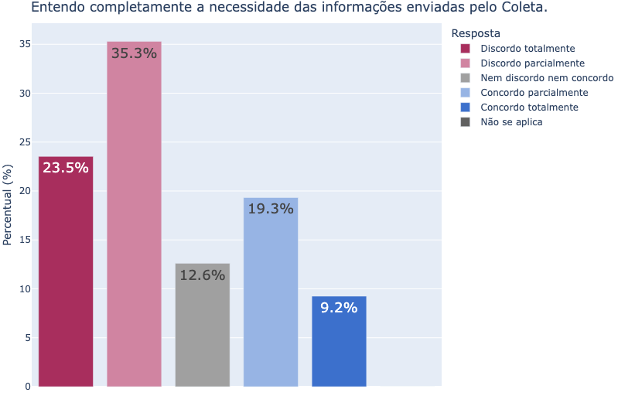
O Apagão da Coordenação

Slide 10
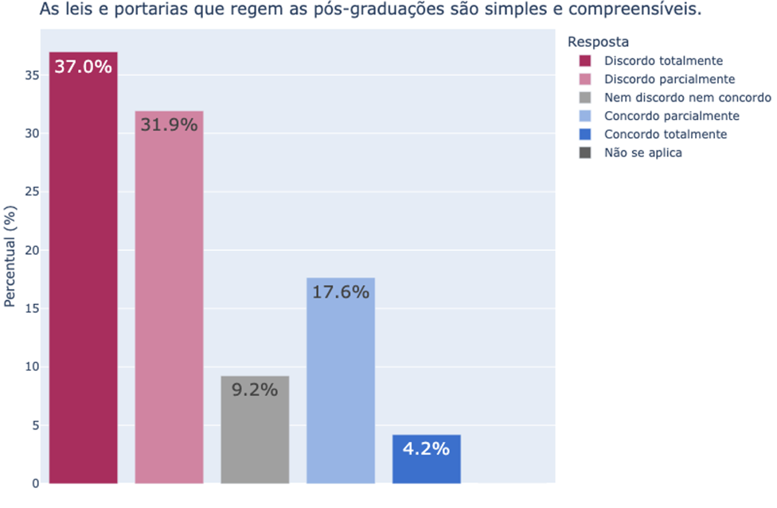
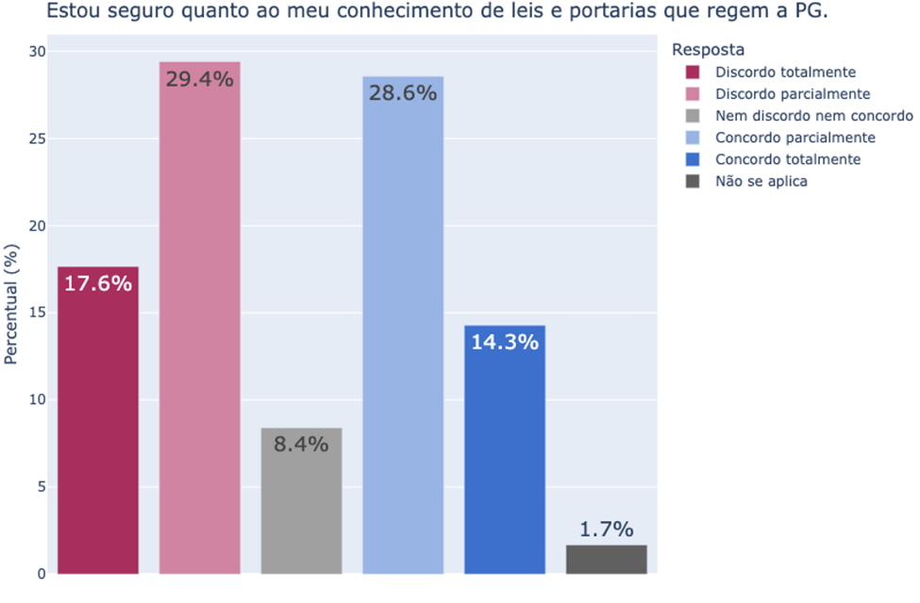
O Apagão da Coordenação

Slide 11
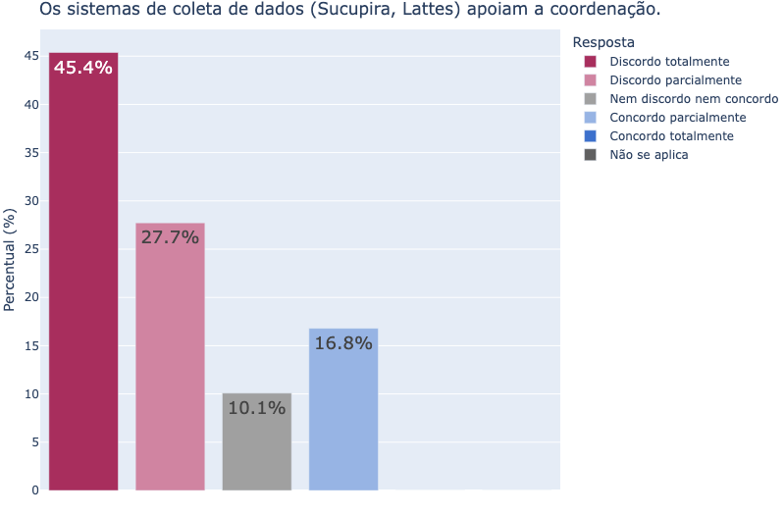
O Apagão da Coordenação

Slide 12
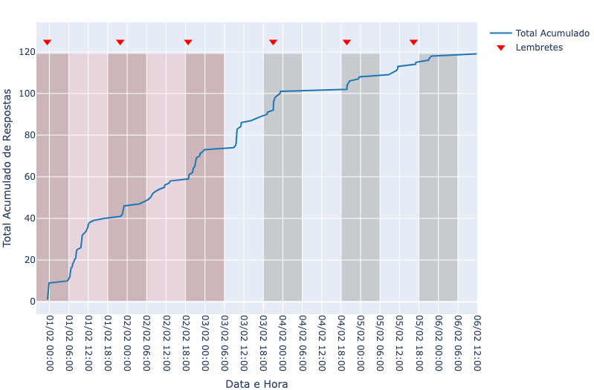
O Apagão da Coordenação

Slide 13
Para pensar!
Temos nossas atividades reativas: Coleta, Legislação, Manutenção.
Conseguimos implementar nossos planos estratégicos?
Conseguimos cuidar bem dos programas? E de nós mesmos?
Que apoio precisamos?

Slide 14
Para pensar!
Sociedade Brasileira de Computação
Evento anual, reuniões com CA da CAPES, CNPq.
Eventos temáticos apoiados, sistemas de apoio.
Revistas (temas, níveis).
Campanha e votação para os membros do CA/CAPES.
Tarefas do CA/CAPES para a comunidade!
Envolvimento com comissões governamentais e da sociedade.
Mestrado Profissional em Ensino de Computação!

Slide 15
Para pensar!
Associação Brasileira de Engenharia e Ciências Mecânicas – ABCM
Engenharia Mecânica, Mecatrônica, Civil, Química, Aeroespacial, Naval, Petróleo, Materiais e Metalurgia, bem como em Física e Matemática Aplicada.

